Slide 1
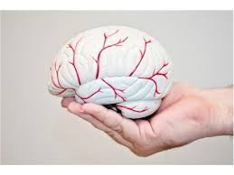
Cévní onemocnění mozku

Slide 2
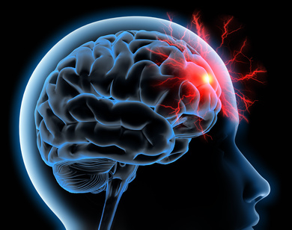
Přehled cévních onemocnění mozku
SAK (subarachnoideílní krvácení)
Arteriovenózní malformace
Kavernom
Intracerebrální krvácení

Slide 3
Pojmy
aneurysma (rozšíření, či výduť cév)
cliping (chirurgická metoda ošetření aneurysmatu, na krček aneurysmatu se nasadí svorka, zabrání dalšímu plnění aneurysmatu)
coilling (endovaskulární metoda ošetření aneurysmatu, kdy se aneurysma vyplní speciálními spirálkami)
wrapping (chirurgická metoda ošetření aneurysmatu, kdy se aneurysma oblepí speciálním tkáňovým lepidlem, které zabrání dalšímu rozšíření a následné ruptuře aneurysmatu)
multimodální monitoring (speciální monitoring v neurochirurgii)

Slide 4
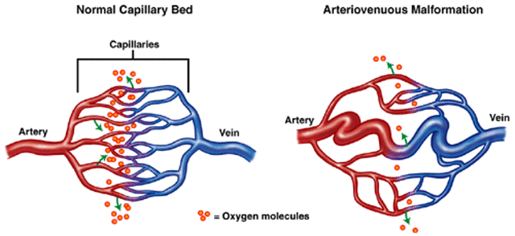
Arteriovenózní malformace

Slide 5
Arteriovenózní malformace
Jedná se o vrozené onemocnění
U arteriovenózní malformace chybí kapiláry a krev odtéká z tepen rovnou do žil
Hlavní riziko spočívá v možnosti prasknutí malformace a vzniku krvácení do mozku . Je to proto, že mozkové žíly mají tenkou stěnu a nejsou dostatečně schopny odolávat tlaku krve, který je v tepnách podstatně vyšší. Ke krvácení dochází v průběhu života u více než poloviny všech pacientů s arteriovenózní malformací
Dalším projevem malformací je velmi často vznik epilepsie
Posledním projevem může být tzv. steal syndrom. Krev teče z tepen přímo do žil velmi rychle. Pokud je průtok malformací takto urychlen, může strhávat krev i z okolních tkání, které pak trpí jejím nedostatkem, a tím nedostatkem kyslíku.

Slide 6
Arteriovenózní malformace pokrač.
úmrtnost není vysoká, nicméně často jsou pacienti nějakým způsobem postiženi
Léčba není jednoduchá, často vyžaduje kombinaci více léčebných metod. Nejprve je nutné provést angiografii, abychom věděli, jak je malformace zásobena. Menší malformace, které jsou dobře přístupné, je nejlepší operovat. Ty, které jsou sice malé, ale naopak hluboko uložené, je nejlepší ozářit gamanožem. U větších malformací někdy nejprve některé přívody embolizujeme pomocí lepidla (výkon se provádí podobně jako při angiografickém vyšetření), pak teprve operujeme či ozařujeme gamanožem
Arteriovenózní malformace mohou být i v míše, zde je především velké riziko ochrnutí, a to jak ze samotného krvácení či steal syndromu, tak i při případném zákroku

Slide 7
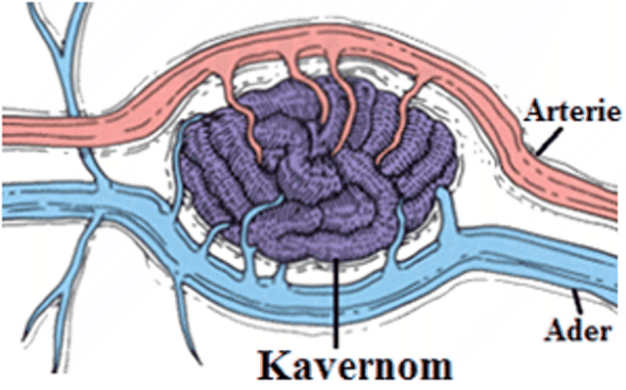
Kavernom

Slide 8
Kavernom
Kavernomy jsou relativně častá onemocnění. V mozku vzniká jakési klubíčko drobných cév. Nejčastějším projevem kavernomu je malé krvácení do mozku či rozvoj epileptických záchvatů. Kavernomy se mohou vyskytovat kdekoli v mozku a míše, ale nejzávažnější je výskyt v mozkovém kmeni. Kavernom lze nalézt spolehlivě pouze pomocí MRI vyšetření mozku, na CT jej nenajdeme. Kavernomy je možné léčit pouze operativně, není možné je ozařovat ani embolizovat. Vzácně se mohou vyskytovat jako dědičná onemocnění.

Slide 9
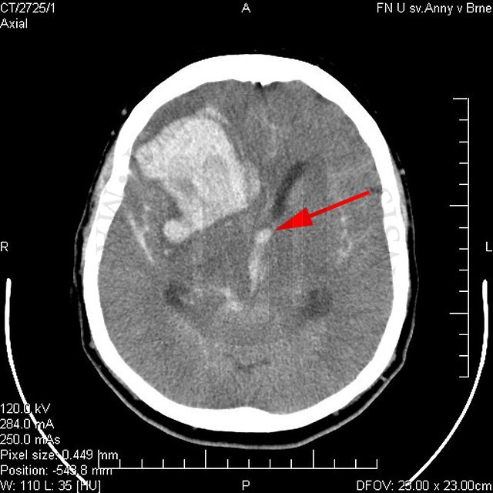
Intracerebrální hematom

Slide 10

Intracerebrální hematom
Při kraniocerebrálních poranění
Krvácení do mozku postihuje především starší pacienty. Nejčastěji je důsledkem dlouhotrvající špatně léčené hypertenze – vysokého krevního tlaku. Může vzniknout ale i na podkladě prasklé tepenné výdutě či malformace nebo kavernomu.

Slide 11
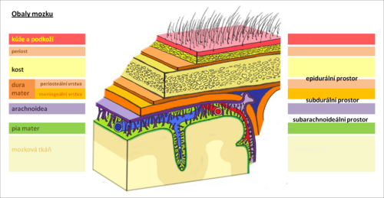
SAK
Krvácení mezi arachnoideou a mozkovou tkání
Nejčastější příčina z ruptury aneurysmatu
Méně časté příčiny: AV malformace, koagulopatie, trauma

Slide 12
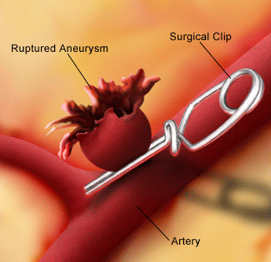
Příjem, edukace a předoperační příprava u pacienta s aneurysmatem

Slide 13
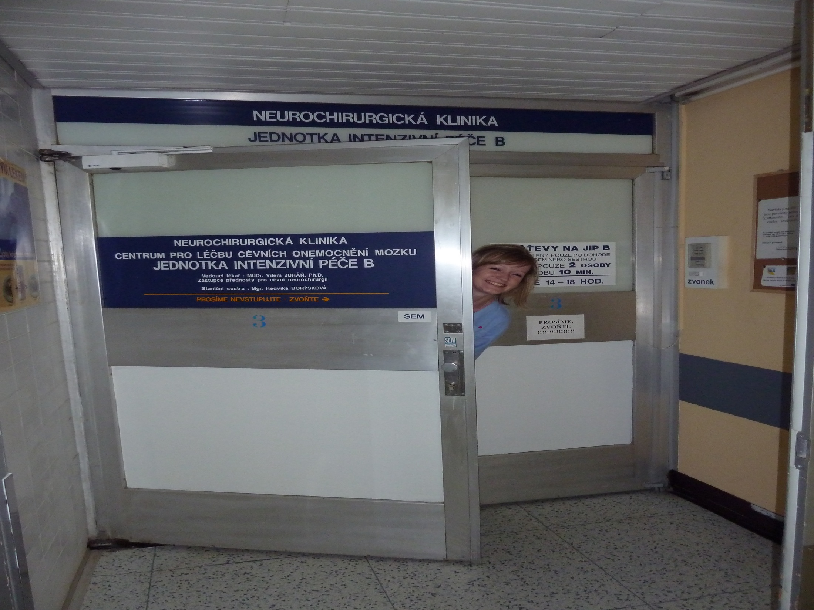
Naše pracoviště
V červnu 2009 vznik cévního týmu na JIP B
120 pacientů SAK za rok
80 aneurysmat prokázaných
50 pacientů ošetřeno clippingem
30 pacientů ošetřeno coillingem

Slide 14
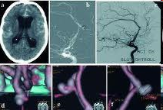
Diagnóza SAK
Subarachnoideální krvácení, krvácení do likvorových cest
Jednou z nejčastějších příčin je krvácení z aneurysmatu z některé z mozkových tepen

Slide 15
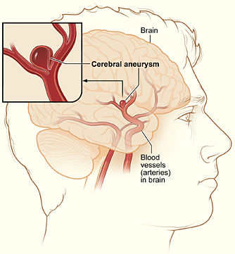
Aneurysma
Cévní výchlipka (výduť), jejíž příčinou je oslabená cévní stěna
Zvýšeným tlakem se napíná a hrozí její prasknutí (sport, defekace, sex…)
Většinou je aneurysma vrozené
Rizikové faktory: kouření, stres,
tělesná námaha, ateroskleróza…

Slide 16
Příznaky krvácení z aneurysmatu
Vnikají náhle z plného zdraví, většinou při zvýšené fyzické námaze
Prudká bolest hlavy
Vertigo
Nauzea až zvracení
Desorientace, světloplachost
Meningismus
Epileptický záchvat
Neurologický deficit
Změna kvantitativního stavu vědomí

Slide 17
Příjem pacienta
Nejčastější algoritmus: domov – přivolání RLP – převoz do zdravotnického zařízení – základní vyšetření – akutní provedení CT vyšetření – při zjištění SAK již většinou konzultace a následný transport na naše pracoviště
Při příjmu zhodnocení celkového stavu pacienta, akutní provedení CT angiografie (rychlé,průkazné, bez větších příprav)
Pokud se stav pacienta nehorší, nebo je CTAg neprůkazné – možnost provedení DSA,MRa

Slide 18
Edukace
Edukace probíhá dle stavu vědomí pacienta
Edukují lékaři, sestry
Akutní stav – omezení na základně nezbytné informace
Informování rodinných příslušníků
Možnost využití informační brožury (rodina)

Slide 19
Příprava na operační výkon
Dle zhodnocení cévním týmem (neurochirurg, radiolog…) se zvolí operační řešení otevřenou či endovaskulární cestou
Pokud se pacientův stav horší, není zkompenzovaný k operaci a jsou známky hydrocephalu, provede se prvotně odlehčující drenáž formou ZKD či spinální linky.
Příprava po stránce interní
Operační řešení do 48 hodin od ataky

Slide 20
Zevní komorová drenáž
Výkon v celkové anestezii, cílem je odlehčení komorového systému odváděním likvoru
Lékař stanoví velikost přepadu i povolené množství odpadu
Sestra vyměřuje a udržuje O bod v úrovni zvukovodu, pečuje o drenážní okruh, monitoruje a hlásí změny

Slide 21
Spinální linka
Zavedení spinální linky je jistou variací ZKD, kdy se drenáž zavádí do páteřního subarachnoideálního prostoru v dolní bederní oblasti L3/4, L4/5, L5-S1
Rychlejší a snadnější zavedení než ZKD
Komplikací může být zavedení infekce, vznik nitrolební hypotenze, vznik neprůchodnosti drenáže…

Slide 22
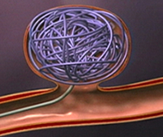
Operační řešení aneurysmatu
Otevřenou cestou z kraniotomie formou clippingu, wrappingu (neurochirurg)
Endovaskulární cestou
přes femorální tepnu –
tzv. coilling (radiolog)

Slide 23
Povinnosti sestry před operací
Příprava operačního pole (holení,dezinfekce)
Monitoring vitálních funkcí (!!TK!!)
Sledování stavu vědomí
Sledování velikosti a symetrie zornic
Odběry a aplikace léků dle ordinace lékaře
Zajištění administrativy
Vše na sebe musí plynule navazovat, jde o akutní stav, prodleva se nepřipouští
Převoz pacienta na operační sál, předání do péče anesteziologů

Slide 24
Specifika pooperační péče u aneurysmat ošetřených wrappingem, cllipingem
po operaci a svozu pacienta na JIP sestra zajistí:
napojení na monitorovací zařízení (TK,P,TT,saturace)
uložení pacienta do vhodné polohy (poloha se zvýšenou hlavovou částí)
plnění ordinací dle lékaře
péče o zavedené drenážní systémy
péče o PMK, i.v. vstupy, péče o ETK či TSK)
péče o oči, dutinu ústní
péče o multimodální monitoring
pče o operační ránu
opět se zaměříme především na TK, kde nyní musíme udržovat TK ve vyšších hodnotách, jako prevence vzniku vazospasmů

Slide 25
Specifika přípravy pacienta na ošetření aneurysmatu pomocí wrapingu,cllipingem
předoperační příprava se neliší od jiných typů operací, viz, modul č. 10 Příprava pacienta k neurochirurgické operaci
důležité je monitorovat vitální funkce a reagovat na změny, především se soustředíme na monitoring TK, který musí být udržován především v nižších hodnotách z důvodu hrozící ruptury aneurysmatu
kontrola velikosti a symetrie zornic
v případě potřeby zajištění intubace a UPV ještě před odjezdem na operační sál

Slide 26
Specifika přípravy pacienta na ošetření aneurysmatu pomocí coillingu
liší se pouze v přípravě operačního pole – oholení třísel
zajištění výsledků koagulace
spolu s pacientem na zákrok vezeme čisté prostěradlo a pytlík s pískem jako kompresy

Slide 27
Specifika pooperační péče u aneurysma ošetřených coillingem
po operaci a svozu pacienta na JIP sestra zajistí:
napojení na monitorovací zařízení (TK,P,TT,saturace)
uložení pacienta do vhodné polohy (poloha se zvýšenou hlavovou částí)
plnění ordinací dle lékaře
péče o zavedené drenážní systémy
péče o PMK, i.v. vstupy, péče o ETK či TSK)
péče o oči, dutinu ústní
péče o multimodální monitoring
péče o místo a. femoralis – po coillingu bývá ponechaný zavedený tzv. sheat (katetr, kterým je prováděno endovaskulární ošetření aneurysmatu, o délce ponechání rozhoduje radiolog)
kontinuální podávání heparinu /24 hodin dle ordinace lékaře
po extrakci sheatu je nutné místo vpichu komprimovat, nejméně 30 minut – v kompetenci lékaře, až poté se naloží komprese (pytlík s pískem)
nutné zajištění polohy s nataženou DK, klid na lůžku 24 hodin
opět se zaměříme především na TK, kde nyní musíme udržovat TK ve vyšších hodnotách, jako prevence vzniku vazospasmů

Slide 28
Komplikace
vazospasmy s následnou ischemií
rebleeding
hydrocephalus
komplikace v ráně

Slide 29
Vazospasmy
nastupují mezi 4. až 10. (21.) dnem po atace
křečovité stažení cév mozku
detekce vazospasmů – klinický obraz,TCD,CTA, DSA
tzv. 3H terapie - udržujeme hypertenzi – hodnotu TK určí lékař, kontolujeme TK a podáváme např. Voluven, NRA, hypervolemie
kontinuální podávání nimodipinu (dilceren)
endovaskulárně – zavedení stentu, balónku

Slide 30
Rebleeding
znovuzakrvácení z ruptury aneurysmatu, nejvyšší nebezpečí hrozí do 24 hodin po atace
Nutno dodržovat
klid na lůžku, režimová opatření
hypotenze – normotenze – kontrola TK a podávání antihypertenziv dle ordinace lékaře
prevence nitrolební hypertenze – podávání laxativ, antitusik... dle ordinace lékaře
při neklidu pacienta – sedace až kontinuální tlumení a řízená ventilace
neustálá kontrola stavu pacienta a sledování velikosti a symetrie zornic
včasné ošetření zdroje krvácení

Slide 31
Hydrocephalus
nejčastěji vzniká hyporesobční hydrocephalus
terapií je zavedení zevní komorové drenáře a poté následné zavedení např. V – P shuntu
Viz. Samostatná přednáška

Slide 32
Komplikace v ráně
Fluktuace
Infekce (prevencí je aseptický přístup k ráně, pravidelné převazy, důkladná dezinfekce, sterilní krytí...)

Slide 33
Fluktuace
nahromadění mozkomíšního moku a krve pod kůží v místě operační rány
prevence: zvýšená poloha hlavy pacienta – 30 stupňů, pravidelné převazy – á 24hod, komprese rány
terapie – restrikce tekutin – v případě likvorové fluktuace, punkce, komprese rány, zavedení spinální linky, popř. zevní komorové drenáže

Slide 34
Pooperační péče u cévních onemocnění mozku
Specifická péče dle stavu pacienta
Poloha se zvýšenou hlavovou částí
Ventilace s podporou kyslíku (brýle,maska)
Ventilace řízená
Monitoring krevního oběhu, po operaci aneurysmatu nutné monitorování TK á 30 minut neinvazivně nebo invazivní cestou přes a.radialis
Péče o oči, hodnocení velikosti zornic
Péče o dutinu ústní
Péče o drenáže,popř. LICOX,HEMEDEX,ICP

Slide 35
Důležité vědět
U neošetřených aneurysmat udržujeme nižší TK (hrozí ruptura)
U ošetřených aneurysmat udržujeme naopak tlak vyšší (hrozí vasospazmy – ischemie)

